Slide 1
Лекция 1. Быстрый доступ к данным
Как структура данных влияет на скорость получения информации
05.09.2026
Лектор: Борзов Вадим Максимович

Slide 2
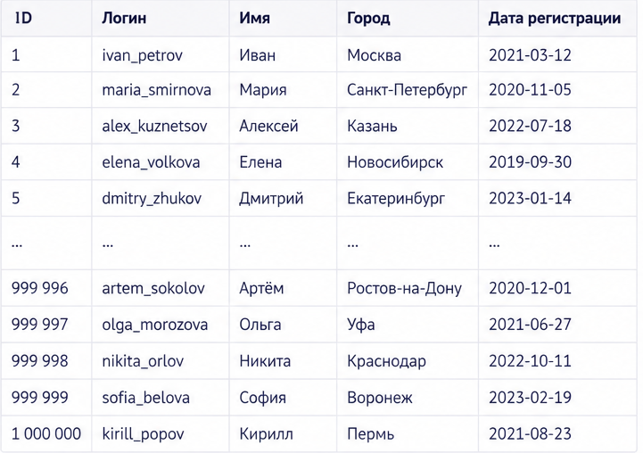
Одни данные – разные задачи
Данные
Задачи
Найти пользователя по ID
Проверить, существует ли пользователь с указанным логином
Получить всех пользователей из заданного города
Найти пользователей, зарегистрированных в определённый период
Найти самого раннего или самого позднего зарегистрированного пользователя

Slide 3
Что значит быстро?
Как растёт время работы
O(n log n) — например, сортировка
Рост быстрее линейного. Так работают
эффективные сортировки сравнением.
O(n log n)
O(n) — полный просмотр данных
Время растёт пропорционально n.
Пример: проход по всему массиву.
O(log n) — медленный рост
O(n)
На каждом шаге область поиска
сокращается вдвое: бинарный поиск.
O(log n)
O(1)
O(1) — константное время
Число действий не зависит от n.
Пример: доступ к массиву по индексу.
Общая линейная шкала

Slide 4
Доступ по индексу: самый простой случай
0
1
2
3
4
5
6
17 | 5 | 81 | 34 | 1 | 6 | 45

Slide 5
Главный принцип лекции
Скорость доступа к данным определяется не только алгоритмом поиска, но и тем, как данные организованы заранее.
Тип запроса | Подходящая структура | Типичная сложность | Что это даёт
Доступ по индексу | Массив | O(1) | Мгновенное обращение к элементу по известной позиции
Поиск по ключу | Хеш-таблица | O(1) в среднем | Быстрое получение записи по ID, логину, артикулу и т.п.
Получение min / max | Куча | O(1) для просмотра, O(log n) для извлечения | Быстрый доступ к наименьшему или наибольшему элементу
Доступ по приоритету | Приоритетная очередь | O(log n) на вставку/извлечение | Обработка наиболее важного элемента без полной сортировки
Получение Top-K | Куча размера K | O(n log k) | Получение нескольких лучших элементов без сортировки всего набора

Slide 6
Задача: найти объект по ключу
[1,2,3,4,5 … 999999, 1000000]
Обычный список. Сложность O(n)
ID = 14532
????
Данные найдены
Данные

Slide 7
Хеширование как переход от ключа к позиции
Хеш-функция — функция, которая преобразует входные данные произвольной длины в значение фиксированного формата
Хеш — результат работы хеш-функции, то есть числовое или битовое значение, которое представляет исходный объект.
Объект
Хеш-функция
Хеш
Индекс
Данные
Хешировать можно практически любые данные, если для них определён стабильный способ вычисления хеша. Но в структурах вроде hash table ключ должен быть хешируемым и не менять свой хеш во время хранения.

Slide 8
Почему O(1) не всегда гарантируется
h(x) = x mod 7
83
45
71
56
67
89
44
78

Slide 9
Почему O(1) не всегда гарантируется
Коллизия — это ситуация, при которой разные ключи после хеширования попадают в одну и ту же позицию таблицы.
Коэффициент заполнения (load factor) — отношение числа хранимых элементов к размеру таблицы.
h(71)
h(78)
Чем меньше α, тем меньше коллизий

Slide 10
Прикладные примеры
Пользователь по ID
Кэш результатов
Счётчик частот
Ключ: user_id
Значение: данные пользователя
Ключ: запрос / параметры
Значение: уже вычисленный результат
Ключ: объект
Значение:
Количество появлений
Товар по артикулу
Проверка уникальности
Ключ: артикул / SKU
Значение: карточка товара
Ключ: значение само по себе

Slide 11
Новая задача: постоянно получать минимум или максимум
Вариант 1
Искать минимум каждый раз
Задача | Приоритет
Обработать ошибку сервера | 1
Ответить пользователю | 4
Сформировать отчёт | 7
Сделать резервную копию | 9
Обновить статистику | 6
Вариант 2
Всегда хранить список отсортированным

Slide 12
Что такое куча?
Куча — это массив с особым правилом расположения элементов
[2, 5, 7, 9, 12, 10, 20]
В min-heap каждый элемент не больше тех элементов, которые расположены ниже него по структуре кучи.
[2, 5, 7, 1, 12, 10, 20]
Куча не хранит элементы полностью отсортированными — она поддерживает только столько порядка, сколько нужно для быстрого доступа к минимуму или максимуму.

Slide 13
Куча как дерево и как массив
Правила
0 1 2 3 4 5 6 7
Левая связанная позиция: 2i + 1
Правая связанная позиция: 2i + 2
Предыдущий уровень: (2i – 1)//2
[2, 5, 7, 9, 12, 10, 20, 15]
Для хранения кучи не нужны отдельные ссылки между элементами — все связи можно вычислить по индексам массива.

Slide 14
Вставка: как сохранить свойство кучи
2
5
7
Шаг 1. Добавляем элемент в конец
9
12
10
20
3
0 1 2 3 4 5 6
[2, 5, 7, 9, 12, 10, 20, 3]

Slide 15
Вставка: как сохранить свойство кучи
2
5
7
Шаг 2. Находим связанную позицию выше
9
12
10
20
3
0 1 2 3 4 5 6 7
[2, 5, 7, 9, 12, 10, 20, 3]
Родительский элемент = (7 - 1) // 2 = 3

Slide 16
Вставка: как сохранить свойство кучи
2
5
7
Шаг 3. Продолжаем подъём
3
12
10
20
9
0 1 2 3 4 5 6 7
[2, 5, 7, 3, 12, 10, 20, 9]
Родительский элемент = (3 - 1) // 2 = 1

Slide 17
Вставка: как сохранить свойство кучи
2
Просеивание вверх (sift up) — последовательное перемещение добавленного элемента вверх по структуре кучи, пока не будет восстановлено её основное свойство.
3
7
Сложность вставки: O(log(n))
5
12
10
20
9
0 1 2 3 4 5 6 7
[2, 3, 7, 5, 12, 10, 20, 9]

Slide 18
Извлечение минимума
2
3
7
Шаг 1. Извлекаем минимум
5
12
10
20
9
0 1 2 3 4 5 6 7
[2, 3, 7, 5, 12, 10, 20, 9]

Slide 19
Извлечение минимума
3
7
Шаг 2. Переносим последний элемент наверх
5
12
10
20
9
0 1 2 3 4 5 6 7
[ , 3, 7, 5, 12, 10, 20, 9]

Slide 20
Извлечение минимума
9
3
7
Шаг 3. Сравниваем со связанными
элементами ниже
5
12
10
20
0 1 2 3 4 5 6
[ 9, 3, 7, 5, 12, 10, 20]

Slide 21
Извлечение минимума
9
3
7
Шаг 4. Просеиваем
5
12
10
20
0 1 2 3 4 5 6
Левый дочерний элемент = 2*0 + 1 = 1
[ 9, 3, 7, 5, 12, 10, 20]
Правый дочерний элемент = 2*0 + 2 = 2

Slide 22
Извлечение минимума
3
9
7
Шаг 5. Сравниваем со связанными
элементами ниже
5
12
10
20
0 1 2 3 4 5 6
Левый дочерний элемент = 2*1 + 1 = 3
[ 3, 9, 7, 5, 12, 10, 20]
Правый дочерний элемент = 2*1 + 2 = 4

Slide 23
Извлечение минимума
3
Просеивание вниз (sift down) — последовательное перемещение элемента вниз по куче до тех пор, пока не восстановится её основное свойство.
9
7
Просмотр минимального элемента: O(1)
Извлечение минимального элемента: O(log(N))
5
12
10
20
0 1 2 3 4 5 6
[ 3, 9, 7, 5, 12, 10, 20]

Slide 24
Что куча делает хорошо, а что плохо
Хорошо
Плохо
Получить минимум или максимум
O(1) для просмотра
Добавить новый элемент
O(log n)
Удалить минимум или максимум
O(log n)
Работать с приоритетами
Куча хорошо подходит для задач, где важен лучший элемент
Искать произвольный элемент
До O(n)
Искать объект по ключу
Для этого лучше подходит хеш-таблица
Получать полностью отсортированные данные
Куча не хранит полный порядок
Обращаться к элементам по произвольному критерию
Структура оптимизирована не для всех типов поиска
Куча хранит только тот порядок, который нужен для быстрого доступа к min|max.

Slide 25
Где нужна приоритетная очередь
Планировщик задач
Обработка ошибок и событий
Каждая задача имеет приоритет, и следующей выполняется самая важная.
Критические события должны обрабатываться раньше обычных.
Приоритетная очередь полезна там, где порядок обработки определяется не временем поступления, а важностью или стоимостью элемента.
Симуляция событий
Алгоритмы поиска пути
Следующим выбирается событие с ближайшим временем выполнения.
Приоритетная очередь позволяет быстро выбирать следующий наиболее перспективный элемент.

Slide 26
Задача Top-K
1 000 000 значений
Есть 1 000 000 значений
Нужно найти 10 наибольших
полная сортировка
10 лучших
1 000 000 значений
????
10 лучших

Slide 27
Top-K через кучу фиксированного размера
1 000 000 товаров → нужно показать Top-10
[2, 5, 7]
8 [2, 5, 7]
2
2
Идея алгоритма:
Берем первые K элементов
Строим из них min-heap.
Для каждого следующего элемента сравниваем его с минимумом в куче.
Если новый элемент больше минимума — заменяем минимум.
Если меньше — игнорируем.
5
7
5
7
[5, 7, 8]
Полная сортировка:
O(n log n)
Heap размера K:
O(n log k)
5
7
8
Когда K << N, нет смысла полностью сортировать весь набор данных.

Slide 28
Top-3
[8, 2, 15, 4, 11, 20, 3]

Slide 29
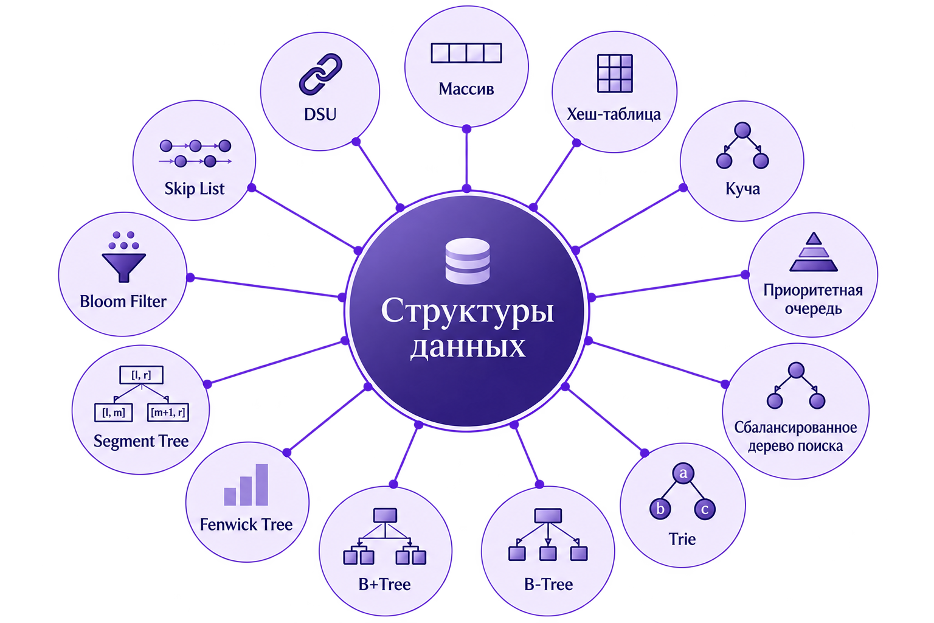
Существует гораздо больше структур

Slide 30
Итоги
Скорость доступа зависит от того, как данные организованы и какая операция выполняется чаще всего.
Разные структуры данных оптимизированы под разные задачи: доступ по ключу, приоритету, минимуму/максимуму, Top-K.
Не существует одной “лучшей” структуры данных — выбор определяется типом доступа и требованиями задачи.
Быстрый доступ начинается с правильного выбора структуры данных.

Slide 31
Пароль для теста
8074

